Slide 1
JAVA 2
POO – Module 2
Semaine 7 – Junit: tests unitaires

Slide 2
Vu au dernier cours…
Le concept de type générique (<T>)
  Qu’est ce qu’un type générique?
  Comment créer son type générique à un <T> ou plusieurs paramètres <U, V>
  Que se passe-t-il à la compilation?
  Les conventions de nommage
La classe Logger
Les expressions Lambda (…->…)
  Exemple d’expression Lambda
  La notion d’interface fonctionnelle
  Quelques exemples
  Les références de méthodes

Slide 3

Exercices…
Les exercices du cours précédent…

Slide 4

Exercice 23 ¹/₄
Ecrivez une classe Compte (belge).
La classe a
  un constructeur par défaut (donc pas de constructeur explicite),
  un champ solde (0) double
  une méthode double getSolde()
  une méthode void ajoute(montant)
  une méthode double retire(montant), qui retourne le montant retiré; cette méthode ne permet pas de retirer plus que le solde disponible (donc si le compte est à 100 et qu’on retire 120, elle retourne 100).

Slide 5
Exercice 23 ²/₄
Ecrivez aussi un programme GestionDeCompte qui utilise votre compte.
Vérifiez que les méthodes ajoute et retire fonctionnent correctement.
Un compte a également un numéro de la forme
BECC NNNN NNNN NNNN
Voir http://www.iban.fr/verification.html pour l’algorithme de vérification de l’IBAN (voir aussi slide suivant).
Ajoutez donc le numéro de compte à votre classe. Attention, c’est bien un String!

Slide 6
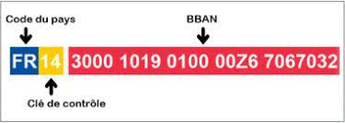
Exercice 23 ³/₄
Contrôle de l’IBAN
Soit le numéro CH10 0023 00A1 0235 0260 1 à vérifier.
Retirer tous les caractères non alphanumériques (A-Z0-9)
s = s.replaceAll("[^a-zA-Z0-9]", "");
Déplacer les 4 premiers caractères à droite (allez voir la méthode s.substring).
Mettre tout en majuscules
Transformer les caractères alphabétiques en numériques (on peut convertir le char en int pour obtenir son code ascii, sachant que ascii de 'A' est 65)
Diviser le nombre obtenu par 97; le reste de la division (%) doit être 1. Utiliser BigInteger.
A | B | C | D | E | F | G | H | I | J | K | L | M
10 | 11 | 12 | 13 | 14 | 15 | 16 | 17 | 18 | 19 | 20 | 21 | 22
N | O | P | Q | R | S | T | U | V | W | X | Y | Z
23 | 24 | 25 | 26 | 27 | 28 | 29 | 30 | 31 | 32 | 33 | 34 | 35

Slide 7
Exercice 23 ⁴/₄
Modifiez votre classe Compte de manière à utiliser des exceptions…
Construisez un constructeur explicite, qui recevra le numéro du compte (champ final)
Créez une Exception pour chaque erreur possible.
  Pas 16 chars
  Ne commence pas par “BE”
  Modulo 97 inexact.
Faites en sorte que le constructeur puisse lever ces exceptions.
Faites en sorte que votre programme GestionDeCompte traite ces exceptions (de toutes façons vous n’avez pas le choix).

Slide 8
Exercice 24
Modifier encore votre classe Compte pour que les exceptions retournent un message approprié:
  - « L’IBAN doit contenit 16 caractères, en contient n »,
  - « L’IBAN doit commencer par BE - commence par xx »,
  - « Le Modulo est incorrect ».
Faites en sorte que votre application affiche le message.

Slide 9
Exercice 25 ¹/₂
Dans cet exercice, vous allez provoquer des exceptions, puis les traiter…
Ecrivez un programme dans lequel vous définissez un tableau d’entier: int t[];.
Demandez à l’utilisateur la taille du tableau (en utilisant un Scanner)
Définissez ensuite le tableau: t = new int[n];
Demandez à l’utilisateur dans quelle case du tableau mettre la valeur 12
Assignez ensuite 12 à cette case: t[i] = 12;
Testez ensuite votre code.

Slide 10
Exercice 25 ²/₂
Testez votre programme
en indiquant un nombre de cases négatif.
en mettant la valeur dans une case hors des limites du tableau.
Que se passe-t-il?
Modifiez le programme en traitant les deux Exceptions rencontrées, de manière à ce qu’il ne plante pas…

Slide 11
Exercice 26
Essayez de comprendre ce qui s’est passé si vous voyez ce message…
  Quelle classe a provoqué l’erreur.
  Dans quelle méthode étions-nous?
  Par quelle autre méthode ce traitement avait-il été lancé?
Exception in thread "main" java.lang.ArithmeticException: / by zero
at be.ferrant.Sort.<init>(Sort.java:17)
at be.ferrant.Joueur.lanceUnSort(Joueur.java:204)
at be.ferrant.Partie.joueUnTour(Partie.java:67)
at be.ferrant.Partie.demarre(Partie.java:50)
at be.ferrant.ProgrammeJdR.main(ProgrammeJdR.java:10)

Slide 12

Tests Unitaires
Comment vérifier que nos classes fonctionnent correctement?

Slide 13
Tests Unitaires
Introduction
Première classe de test
Les assertions
Les annotations
Un exemple de A à Z
Bonnes pratiques

Slide 14
Les Tests Logiciels
Lors de la conception de systèmes logiciels, il est primordial de mettre en pratique une stratégie de test pour s’assurer du fonctionnement correct du système.
Il existe différents types de tests, selon le niveau de test:
Test unitaire (aussi appelé test de composants)
Test d’intégration (dont le but est de vérifier que différents composants interagissent correctement)
Test système (parfois appelé test fonctionnel)
Test d’acceptation (UAT)
UAT
Test unitaire
Test d’intégration
Test système

Slide 15
Les Tests unitaires
Lors de l’écriture d'un programme, il est inévitable que les modifications de code induisent quelques erreurs, d’autant plus si le programme se compose de milliers de classes et évolue avec le temps.
Une bonne pratique consiste à écrire des tests unitaires qui vérifient le bon fonctionnement de chacune de vos classes.
En pratique, chaque règle de fonctionnement de vos classes devrait être vérifiée par ces tests unitaires (qui vérifient le fonctionnement de chaque classe de façon individuelle).
Le principal intérêt de l’utilisation de tests unitaires est de s'assurer que le code répond toujours aux besoins même après d'éventuelles modifications. Plus généralement, ce type de tests est appelé tests unitaires de non-régression.

Slide 16

jUnit
JUnit est un framework open source pour le développement et l'exécution de tests unitaires automatisables.
JUnit propose :
Un framework pour le développement des tests unitaires reposant sur des assertions qui testent les résultats attendus
Des applications pour permettre l'exécution des tests et afficher les résultats
Il présente aussi l’avantage d’assurer la séparation entre le code et les tests, qui sont codés dans des classes distinctes.

Slide 17
jUnit
JUnit permet d'automatiser les tests.
Les tests sont exprimés dans des classes sous la forme de cas de tests avec leurs résultats attendus.
Les cas de tests peuvent être regroupés en suites.
Des assertions permettent d’indiquer les conditions à vérifier.
Après l’exécution des tests, un rapport de test est produit qui vous permet de vérifier que vos classes fonctionnent correctement.

Slide 18
Tests Unitaires
Introduction
Première classe de test
Les assertions
Les annotations
Un exemple de A à Z
Bonnes pratiques

Slide 19
Votre première classe de test
public class Compte {
private double solde = 0;
public double getSolde() { return solde; }
public void ajoute(double montant) {
if (montant > 0) solde += montant;
}
}
Nous avons écrit une classe Compte; dans
cette classe, la méthode ajoute doit ajouter
le montant ajouté au compte, s’il est positif.
Il y a donc deux tests à réaliser:
Vérifier qu’un montant positif est bien ajouté au solde.
Vérifier qu’un montant négatif ne modifie pas le solde.
Une fois notre test écrit, on pourra l’exécuter à chaque modification de notre code pour vérifier que le comportement est toujours correct…

Slide 20
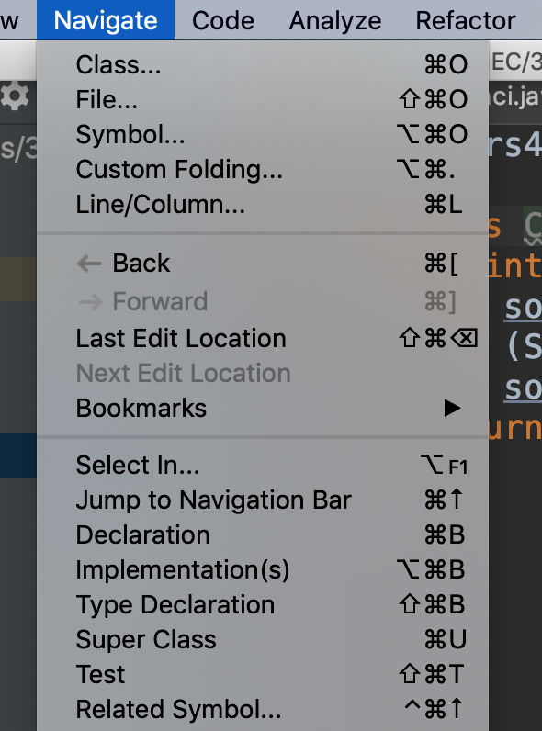
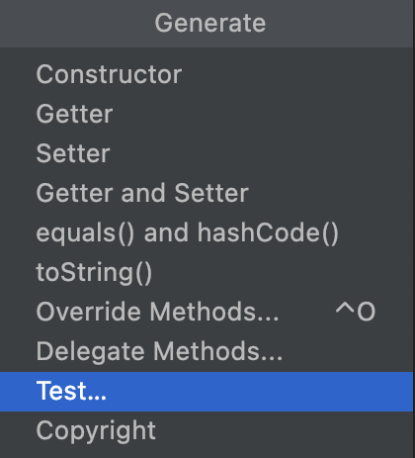
Votre première classe de test
Nous utiliserons Junit 5.
Pour créer une classe de test, il suffit de sélectionner une classe existante, et de choisir ‘Navigate/Test’
Vous pouvez aussi passer par Alt-Insert ‘Generate/Test…’

Slide 21
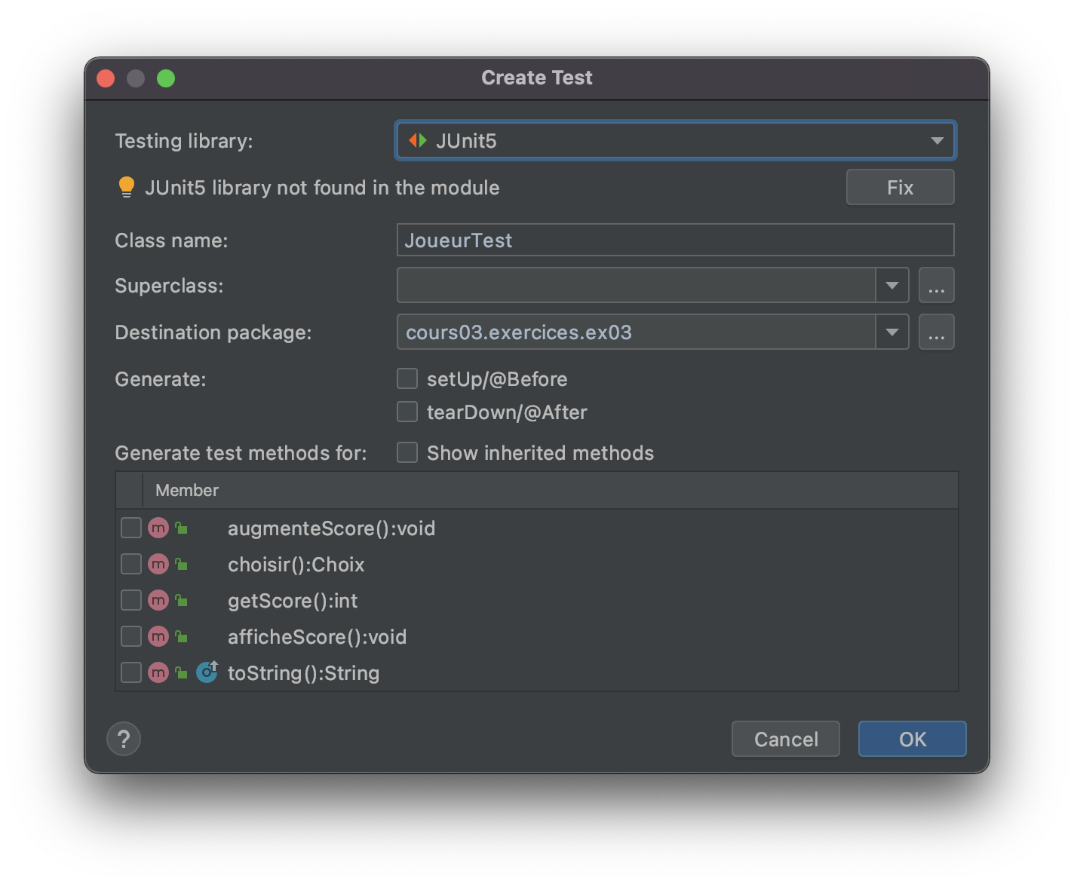
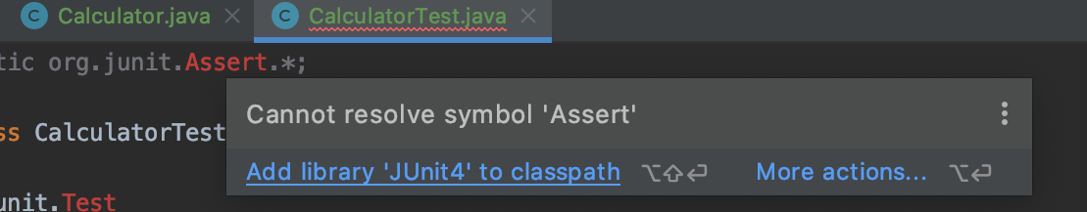
Votre première classe de test
IntelliJ cherche alors la classe
de Test liée à la classe sélectionnée.
Si elle n’existe pas, il la crée (dans le répertoire test), en vous demandant quelle librairie de tests vous désirez utiliser (ici Junit 5).
Pour pouvoir utiliser JUnit, il faut indiquer à votre projet où se trouvent les classes de JUnit.
Fix + download
Puis ‘Add library’

Slide 22
La classe de test
public class Compte {
private double solde = 0;
public double getSolde() { return solde; }
public void ajoute(double montant) {
if (montant > 0) solde += montant;
}
}
Il y a deux tests à réaliser pour ajoute:
un montant positif est bien ajouté au solde.
un montant négatif ne modifie pas le solde.
import org.junit.jupiter.api.Test;
import static org.junit.jupiter.api.Assertions.*;
class CompteTest {
@Test
void testAjoutePositifAugmente() {
Compte compte = new Compte();
double soldePrecedent = compte.getSolde();
compte.ajoute(10);
assertEquals(soldePrecedent + 10, compte.getSolde());
}
@Test
void testAjouteNegatifNeChangePas() {
Compte compte = new Compte();
double soldePrecedent = compte.getSolde();
compte.ajoute(-10);
assertEquals(soldePrecedent, compte.getSolde());
}
}
@Test
void testAjoutePositifAugmente() {
Compte compte = new Compte();
double soldePrecedent = compte.getSolde();
compte.ajoute(10);
assertEquals(soldePrecedent + 10, compte.getSolde());
}
@Test
void testAjouteNegatifNeChangePas() {
Compte compte = new Compte();
double soldePrecedent = compte.getSolde();
compte.ajoute(-10);
assertEquals(soldePrecedent, compte.getSolde());
}

Slide 23
Chaque test est une méthode
@Test
void testAjoutePositifAugmente() {
Compte compte = new Compte();
double soldePrecedent = compte.getSolde();
compte.ajoute(10);
assertEquals(soldePrecedent + 10, compte.getSolde());
}
Comme vous le voyez, un test a deux caractéristiques:
Il est préfixé d’une annotation: @Test
Il contient une assertion, qui vérifie une condition: ici assertEquals
On a également l’habitude de nommer chaque méthode test d’après ce qu’elle teste, en commençant par test.

Slide 24

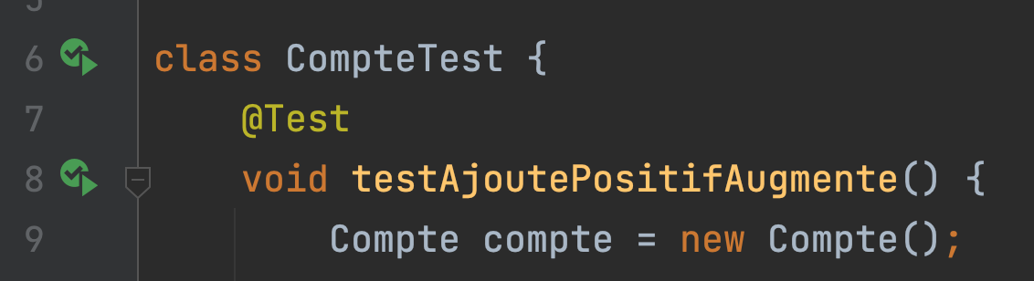
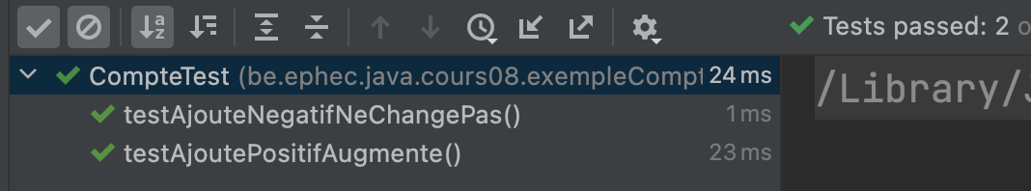
Pour lancer les tests…
Pour lancer tous les tests de la classe, cliquez sur le rond vert à côté du nom de la classe de test.
Pour lancer un test spécifique, cliquez sur le rond vert à côté du nom de la méthode.
Ici on voit que les deux tests sont passés avec succès

Slide 25
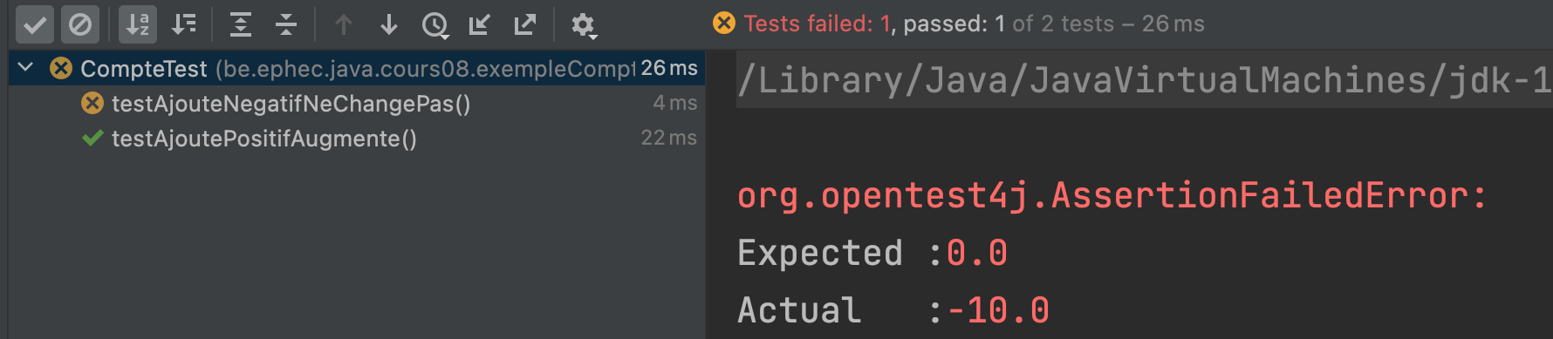
Si un test échoue…
Si un de vos tests échoue, le nom du test apparaît avec une croix jaune, et la différence entre la valeur attendue et la valeur reçue est affichée.
Attention, un test qui échoue peut signifier:
Une erreur dans le code de la classe que vous testez
Une erreur dans le test

Slide 26
Tests Unitaires
Introduction
Première classe de test
Les assertions
Les annotations
Un exemple de A à Z
Bonnes pratiques

Slide 27

La classe Assertions
import static org.junit.jupiter.api.Assertions.*;
L’instruction import static permet d'importer des membres statiques (méthodes ou champs) d'une classe sans avoir besoin de préfixer chaque membre du nom de la classe.
La classe Assertions du package org.junit.api contient une collection de méthodes statiques qui permettent d’effectuer les tests
(javadoc: https://junit.org/junit5/docs/5.0.1/api/org/junit/jupiter/api/Assertions.html ).
Une assertion qui échoue lèvera une AssertionFailedError.

Slide 28
Les méthodes d’Assertions
Assertion | Description
void assertEquals(expected, actual) void assertNotEquals(expected, actual) | Vérifie si les deux valeurs (de type int, short, long, byte, char ou java.lang.Object) sont égales (ou nonn égales).
void assertTrue(boolean condition) void assertFalse(boolean condition) | Vérifie si la condition est true (ou false).
void assertNull(Object object) void assertNotNull(Object object) | Vérifie si l’objet est null (ou non null).
void assertThrows(Class type, Executable executable) | Vérifie que l’appel de la méthode execute de l’objet Executable lève bien une Exception de type type.
void assertAll(Executable ... executables) | Permet de tester plusieurs assertions. Cette assertion est réussie si aucun Executable ne lève une Exception.
void assertArrayEquals(expectedArray, resultArray) | Vérifie que les deux tableaux sont égaux. Le type des tableaux peut être int, long, short, char, byte ou java.lang.Object.
assertEquals(3.14159, myPi, 0.001);

Slide 29
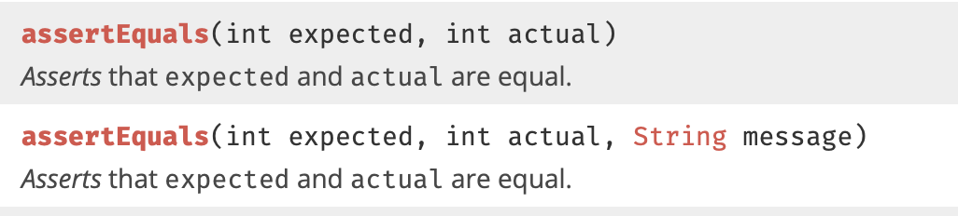
Message lors d’une erreur
Assertions
void assertEquals(expected, actual) void assertNotEquals(expected, actual)
void assertTrue(boolean condition) void assertFalse(boolean condition)
void assertNull(Object object) void assertNotNull(Object object)
void assertThrows(Class type, Executable exec)
void assertAll(Executable ... executables)
void assertArrayEquals(expectedArray, resultArray)
Toutes les méthodes de la classe Assertions sont surchargées pour prendre un paramètre supplémentaire, de type String, un message qui s’affichera en cas de test échoué.

Slide 30
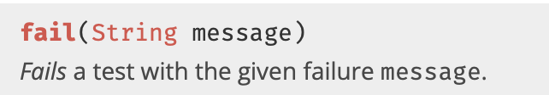
La méthode fail
La classe Assertions présente aussi une méthode fail, qui fait échouer le test quand elle est rencontrée.
Elle peut être utilisée quand vous avez défini les noms de vos tests mais pas encore leur contenu, pour ne pas oublier de les implémenter..

Slide 31
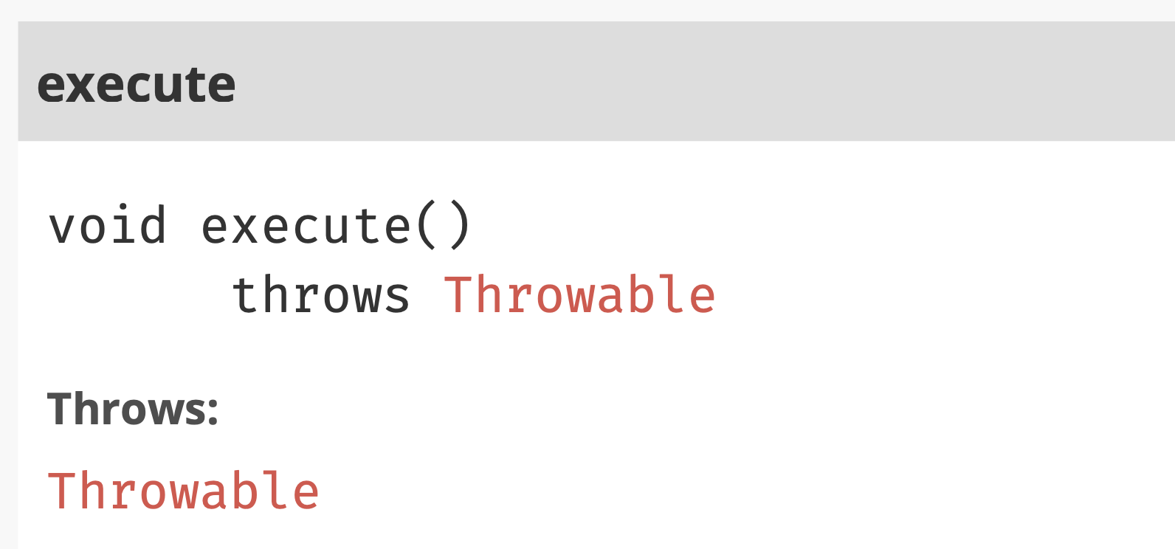
L’interface Executable
void assertThrows(Class type, Executable executable)
L’interface org.junit.jupiter.api.function.Executable ne contient qu’une méthode; c’est donc une interface fonctionnelle.
La seule méthode de Executable est la méthode execute(), qui peut lever une Exception:

Slide 32
Tester la levée d’une Exception
Pour tester la levée d’une exception, Assertions présente la méthode void assertThrows(Class type, Executable executable).
Un exemple:
@Test
void testAjouteNegatifProvoqueException() {
Compte compte = new Compte();
assertThrows(MontantInvalideException.class,
() -> compte.ajoute(-10));
}

Slide 33
Note sur les « varargs » (variable arguments)
Vous avez peut-être remarqué la méthode
void assertAll(Executable ... executables).
En java, les points de suspension (...) sont utilisés pour définir une méthode qui accepte un nombre variable d'arguments de même type.
public static int somme(int ... nbs) {
int somme = 0;
for(int nb : nbs)
somme += nb;
return somme;
}
System.out.println(somme());
System.out.println(somme(1));
System.out.println(somme(1, 2, 3, 4));
Les varargs doivent être le dernier argument de la méthode. Ils sont traités comme un tableau.

Slide 34
Tests Unitaires
Introduction
Première classe de test
Les assertions
Les annotations
Un exemple de A à Z
Bonnes pratiques

Slide 35

Les annotations, késako?
Les annotations en Java sont des marqueurs qui permettent d’ajouter des méta-données aux classes, aux méthodes, aux attributs, aux paramètres, aux variables, aux paquets ou aux annotations elles-mêmes.
L’intérêt principal des annotations est de fournir une méta-information qui pourra être exploitée par un programme.
Une annotation se déclare presque comme une interface:
public @interface MyAnnotation { }

Slide 36
Les annotations en JUnit
JUnit utilise les annotations pour
Définir le comportement des tests
Définir certaines configurations:
  Les paramètres des tests
  Les conditions d’exécution des tests
  Indiquer des tests de performance
Nous verrons les annotations qui définissent le comportement des tests…

Slide 37
Les annotations qui modifient le comportement des tests.
Annotation | Description
@Test | Sert à indiquer qu’une méthode est un test; Junit exécutera toutes les méthodes annotées avec @Test lors de l’exécution des tests. L’ordre d’exécution des tests n’est pas fixe…
@BeforeEach | Indique une méthode qui devra être exécutée avant chaque test; elle pourra initialiser des objets,…
@AfterEach | Indique une méthode qui devra être exécutée après chaque test; elle pourra remettre des objets dans un certain état pour le test suivant,…
@BeforeAll | Indique une méthode qui sera lancée avant le premier des tests; elle pourra initialiser des ressources utilisées par tous les tests.
@AfterAll | Indique une méthode qui sera lancée après l’exécution du dernier test; elle pourra réinitialiser des ressources utilisées par tous les tests.
@Disabled | Indique un test qui ne doit pas être exécuté.

Slide 38
Tests Unitaires
Introduction
Première classe de test
Les assertions
Les annotations
Un exemple de A à Z
Bonnes pratiques

Slide 39
TDD: Test Driven Development
TDD est une approche de développement dans laquelle les tests sont écrits avant le code.
Le processus commence par l’écriture du test
Le test échouera, puisque la classe n’est pas écrite
On ajoute ensuite la fonctionnalité …
… en veillant à ce que les autres tests passent toujours.
Ensuite, on remanie le code (refactoring)
Exemple pratique https://www.youtube.com/watch?v=nbSaq_ykOl4

Slide 40
Exemple complet: une calculatrice…
Pour cet exercice, nous allons créer une nouvelle classe Calculator qui permet d’effectuer des calculs entre entiers.
Nous allons donc commencer par créer les signatures de nos quatre méthodes (des méthodes vides).
public class Calculator {
public int add(int a, int b) {return 0;}
public int substract(int a, int b) {return 0;}
public int multiply(int a, int b) {return 0;}
public int divide(int a, int b) {return 0;}
}

Slide 41
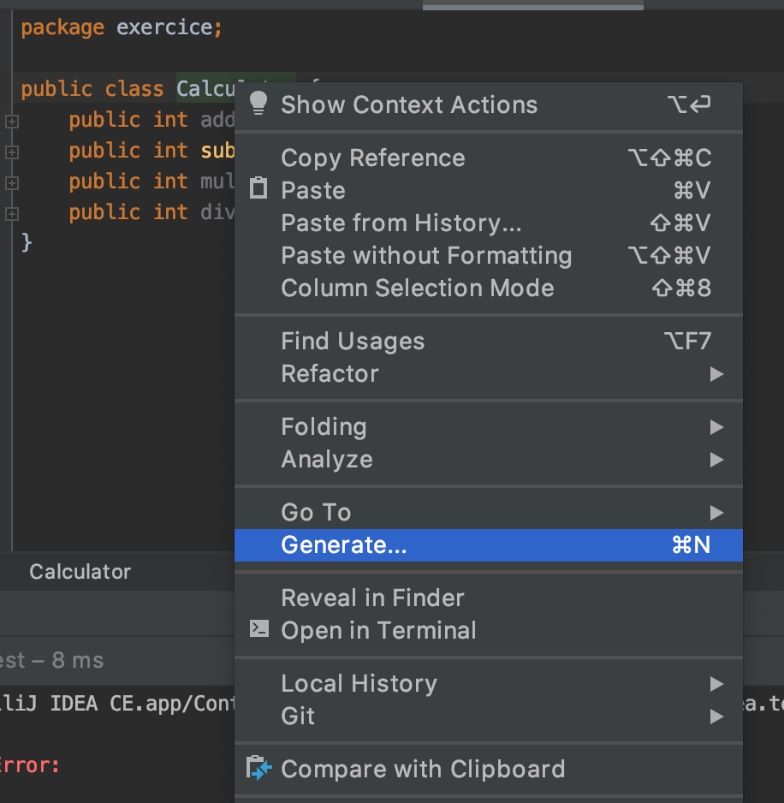
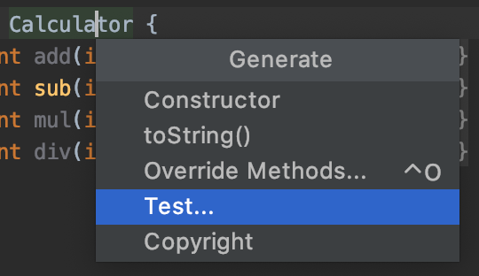
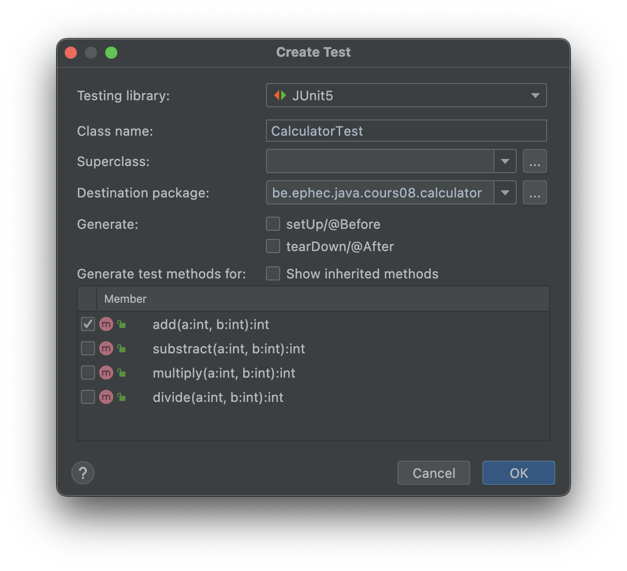
Exemple complet: la classe de test
Maintenant, créez la classe de test liée à notre classe Calculator.
Click-droit sur la classe Calculator que vous venez de créer, sélectionnez ‘Generate…’ puis ‘Test…’.
Le nom CalculatorTest est automatiquement proposé.
Nous commencerons par écrire le test de la méthode add, qui vérifiera que la somme de deux entiers est calculée correctement.

Slide 42
Exemple complet: premier test
class CalculatorTest {
@Test
void add() {
}
}
La classe de test CalculatorTest est créée et contient une méthode add.
Nous allons renommer la méthode pour qu’elle ait un nom plus pertinent: testAddTwoIntegers
class CalculatorTest {
@Test
void testAddTwoIntegers() {
}
}

Slide 43
Exemple complet: premier test
Pour le test lui-même, il faut:
Organiser les données pour le test
Exécuter l’action à tester et récuperer le résultat
Valider le résultat, et conclure à un succès ou un échec.
class CalculatorTest {
@Test
void testAddTwoIntegers() {
}
}

Slide 44
Exemple complet: premier test
Pour le test lui-même, il faut:
Organiser les données pour le test
Exécuter l’action à tester et récuperer le résultat
Valider le résultat, et conclure à un succès ou un échec.
@Test
void testAddTwoIntegers() {
// données du test
Calculator calc = new Calculator();
int a = 2;
int b = 3;
}

Slide 45
Exemple complet: premier test
Pour le test lui-même, il faut:
Organiser les données pour le test
Exécuter l’action à tester et récuperer le résultat
Valider le résultat, et conclure à un succès ou un échec.
@Test
void testAddTwoIntegers() {
// données du test
Calculator calc = new Calculator();
int a = 2;
int b = 3;
// exécuter l'action
int somme = calc.add(a, b);
}

Slide 46
Exemple complet: premier test
Pour le test lui-même, il faut:
Organiser les données pour le test
Exécuter l’action à tester et récuperer le résultat
Valider le résultat, et conclure à un succès ou un échec.
@Test
void testAddTwoIntegers() {
// données du test
Calculator calc = new Calculator();
int a = 2;
int b = 3;
// exécuter l'action
int somme = calc.add(a, b);
// vérifier le résultat
assertEquals(5, somme);
}

Slide 47
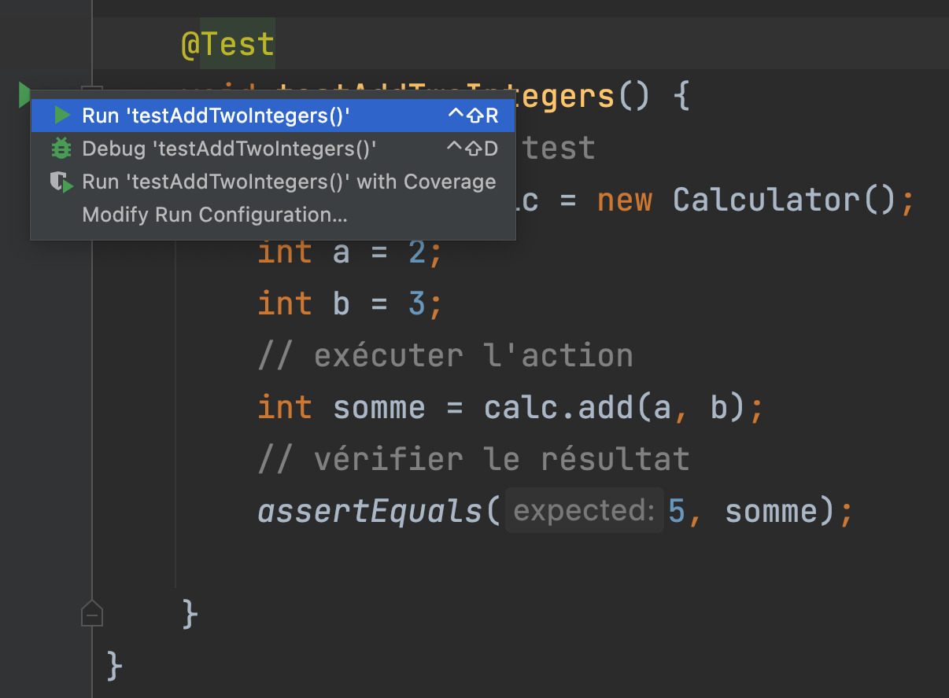
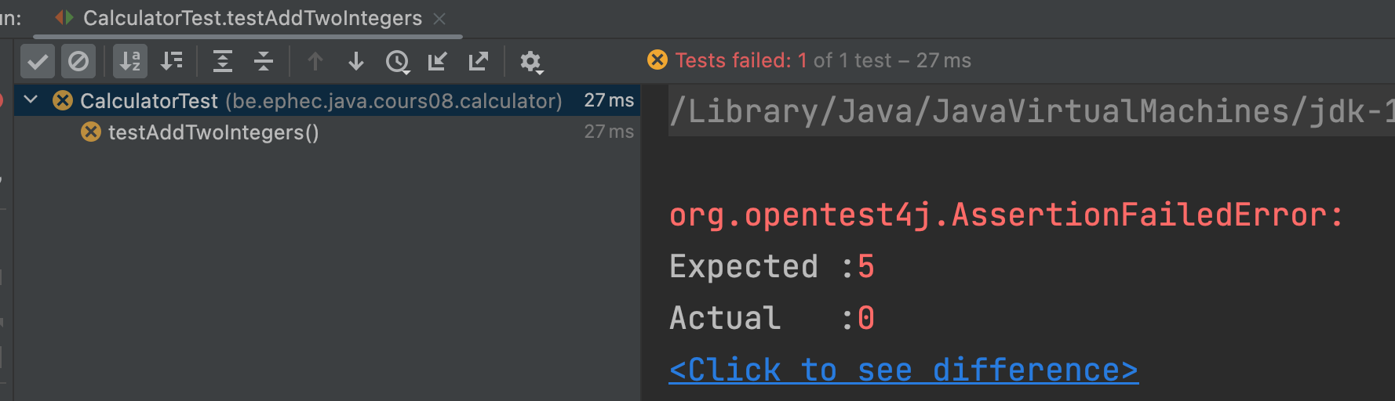
Exemple complet: exécution du premier test
Maintenant que le test est écrit, il faut l’executer…
Comme la méthode add n’est pas implémentée, le test ne sera pas réussi…
La prochaine étape consiste à écrire la méthode add.

Slide 48
Exemple complet: la méthode add…
Ecrivons maintenant le code de la méthode add.
C’est un changement mineur, qui correspond uniquement à la méthode que nous voulons tester…
public class Calculator {
public int add(int a, int b) {
return a + b;
}
public int substract(int a, int b) {return 0;}
public int multiply(int a, int b) {return 0;}
public double divide(int a, int b) {return 0;}
}

Slide 49
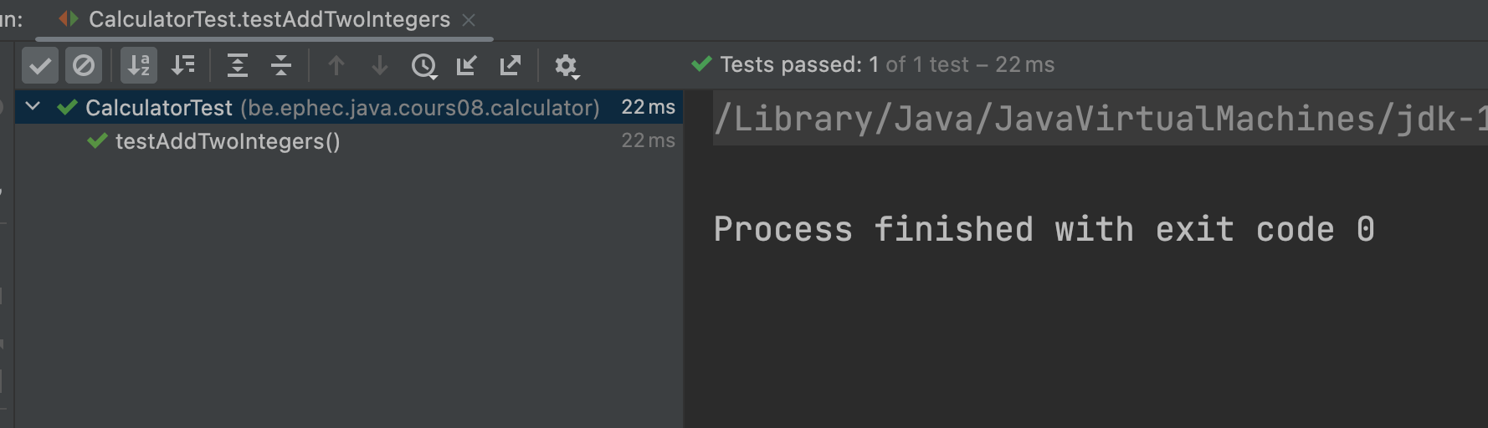
Exemple complet: exécution du premier test
La méthode add étant implémentée, le test devrait passer sans souci (sauf erreur dans le test ou dans la méthode)…
On peut ensuite faire un peu de refactoring, en ré-executant les tests pour s’assurer que la classe fonctionne toujours correctement.

Slide 50
Exercice 43: écrivez les autres tests…
Essayez d’écrire les autres tests pour notre classe Calculator, en utilisant l’approche TDD.
Les méthodes substract et multiply ne devraient pas vous causer de souci…
Par contre, pour divide, il y a deux cas à prévoir, puisque la division par zero cause une ArithmeticException…

Slide 51
Tests Unitaires
Introduction
Première classe de test
Les assertions
Les annotations
Un exemple de A à Z
Bonnes pratiques

Slide 52
Quelques conseils
Écrire des tests indépendants, de façon à éviter toute dépendance entre les tests. Par exemple, si un test dépend d'un autre test, cela peut entraîner des erreurs et une difficulté à comprendre le comportement des tests.
Écrire des tests clairs et lisibles. Utilisez des noms de méthodes et de variables significatifs pour faciliter la compréhension des tests. Évitez aussi de surcharger les tests avec des détails techniques inutiles.
Écrire des tests complets et efficaces : les tests doivent couvrir toutes les conditions possibles. Essayez d'imaginer tous les scénarios possibles et testez-les tous. Évitez également de tester des fonctionnalités non pertinentes.

Slide 53

Exercices

Slide 54
Exercice 44
Ecrivez une classe Tirelire et sa classe de test.
Cette classe a deux méthodes, pour effectuer un dépôt et un retrait.
Ecrivez
d’abord les squelettes de vos deux méthodes,
puis chaque cas de test et la méthode correspondante
Les méthodes sont:
depot(double) ajoute de l’argent dans votre tirelire
retrait(double) retire de l’argent de votre tirelire, sauf si le montant demandé est plus élevé que le contenu de votre tirelire (quand c’est le cas une exception ‘ContenuInsuffisant’ est levée).
assertEquals(3.14159, myPi, 0.001);

Slide 55
Exercice 45
Vous avez normalement écrit une méthode qui construit une collection triée contenant n nombres entiers (Integer) tirés au hasard entre 0 et 1000.
Ecrivez un test unitaire qui vérifie que cette méthode fonctionne bien.
Utilisez les trois étapes (organiser les données, exécuter l’action et récuperer le résultat, valider) pour structurer votre test.

